Slide 1
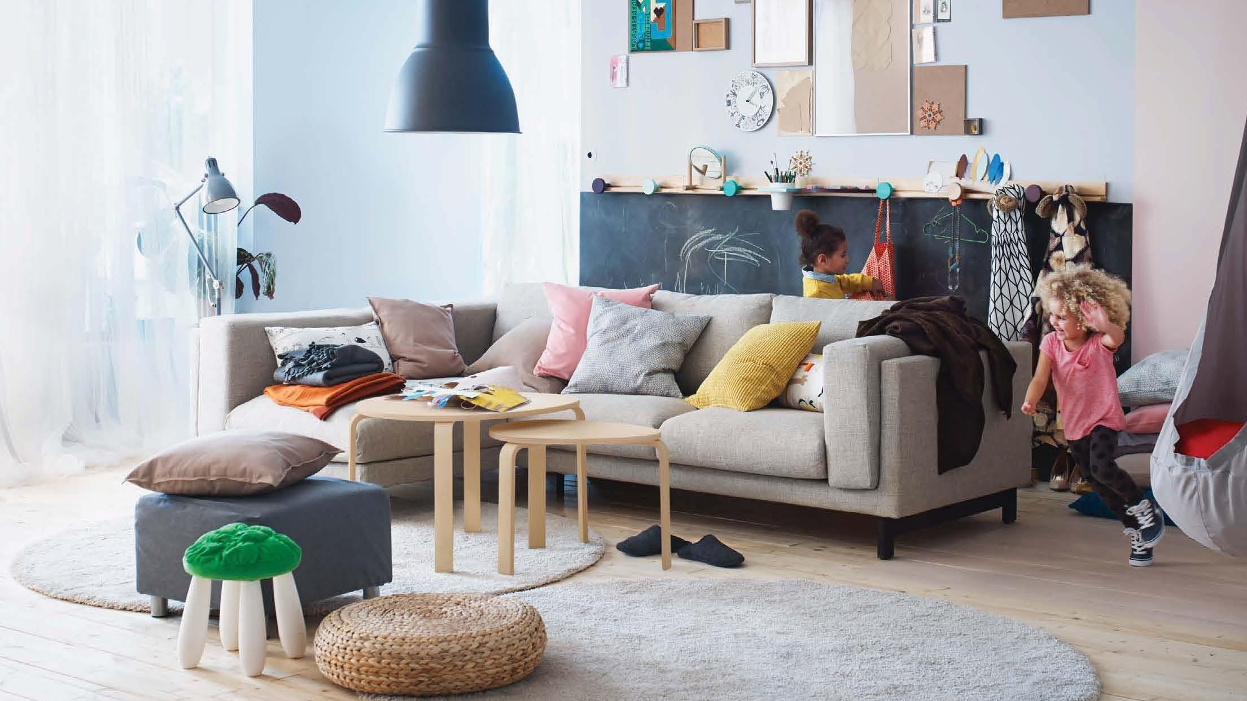

de routekaart
CO2-neutraal in 2050
Jeffrey Mennen
7 juni 2018
Notes:
Mijn naam is:
Kantelpunt klimaattop Parijs
Vertaling woonagenda → versnellingsagenda
Van label B naar CO2 neutraal → logisch
Coalitie duurzaamheid inmiddels 50 copos
Routekaart
Landelijkbeeld
Finanicele opgave deel van de oplossing in NOM EPV
Hoe dan
Hoe verder de verschillende rollen

Slide 2
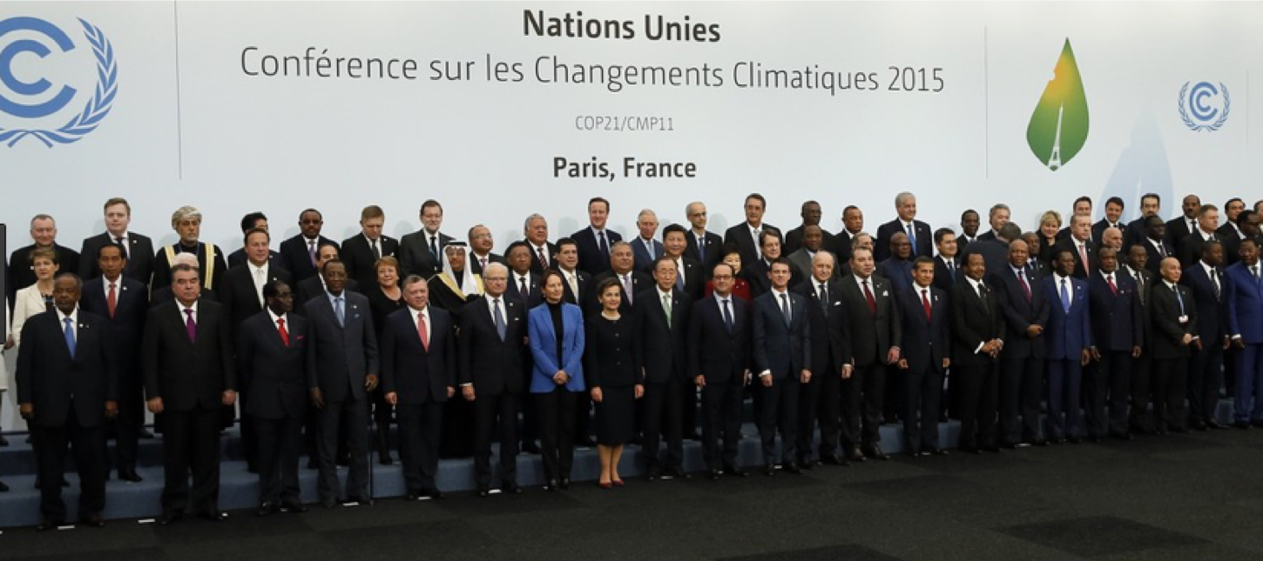
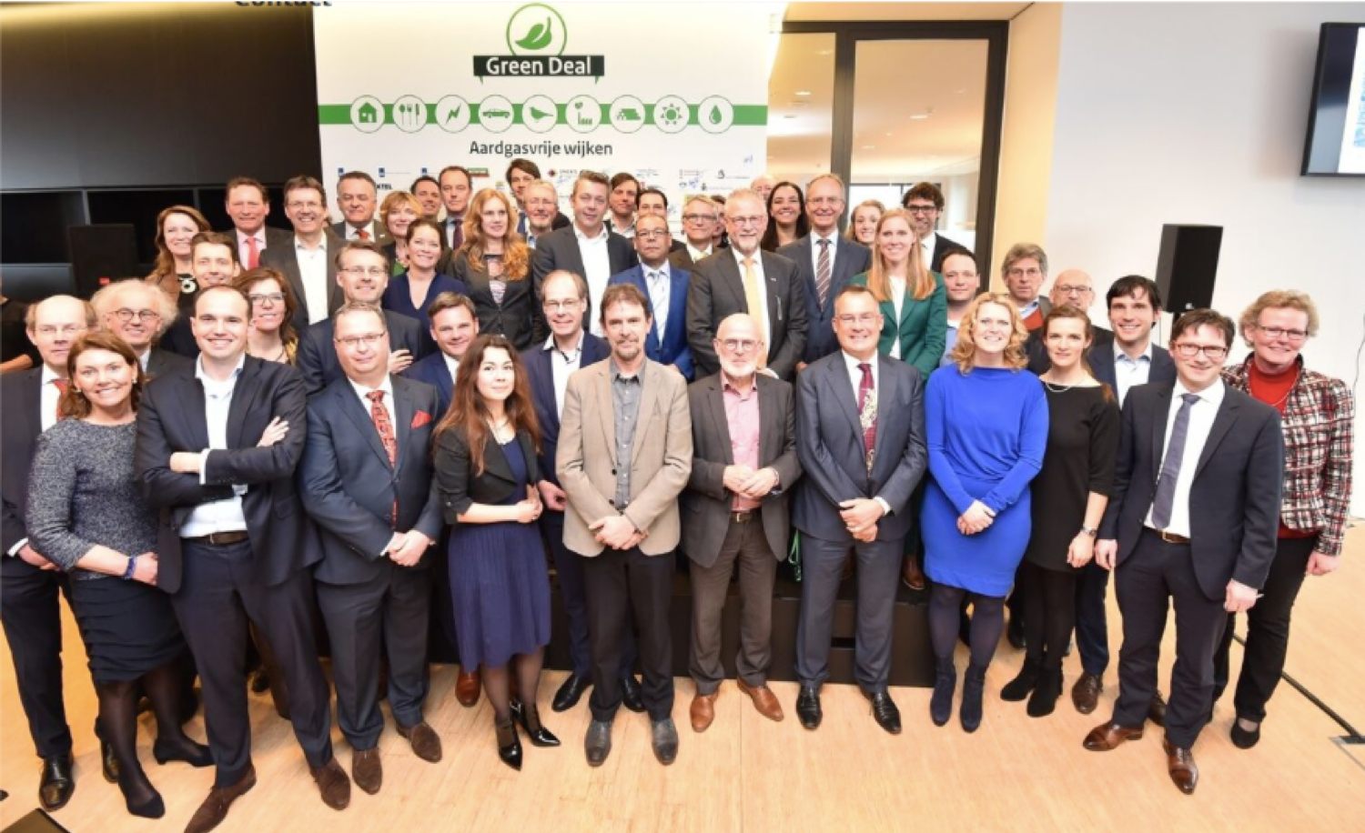

Slide 3
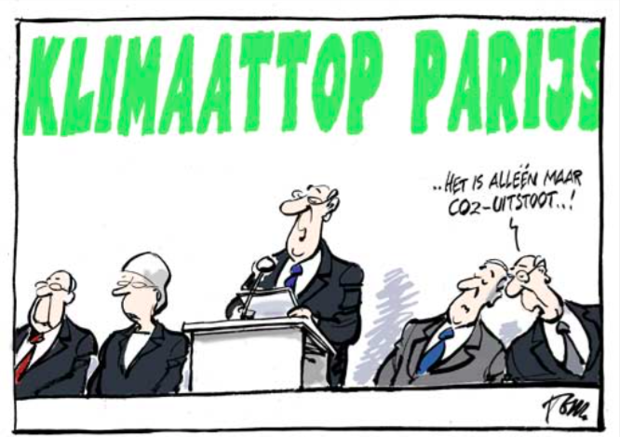
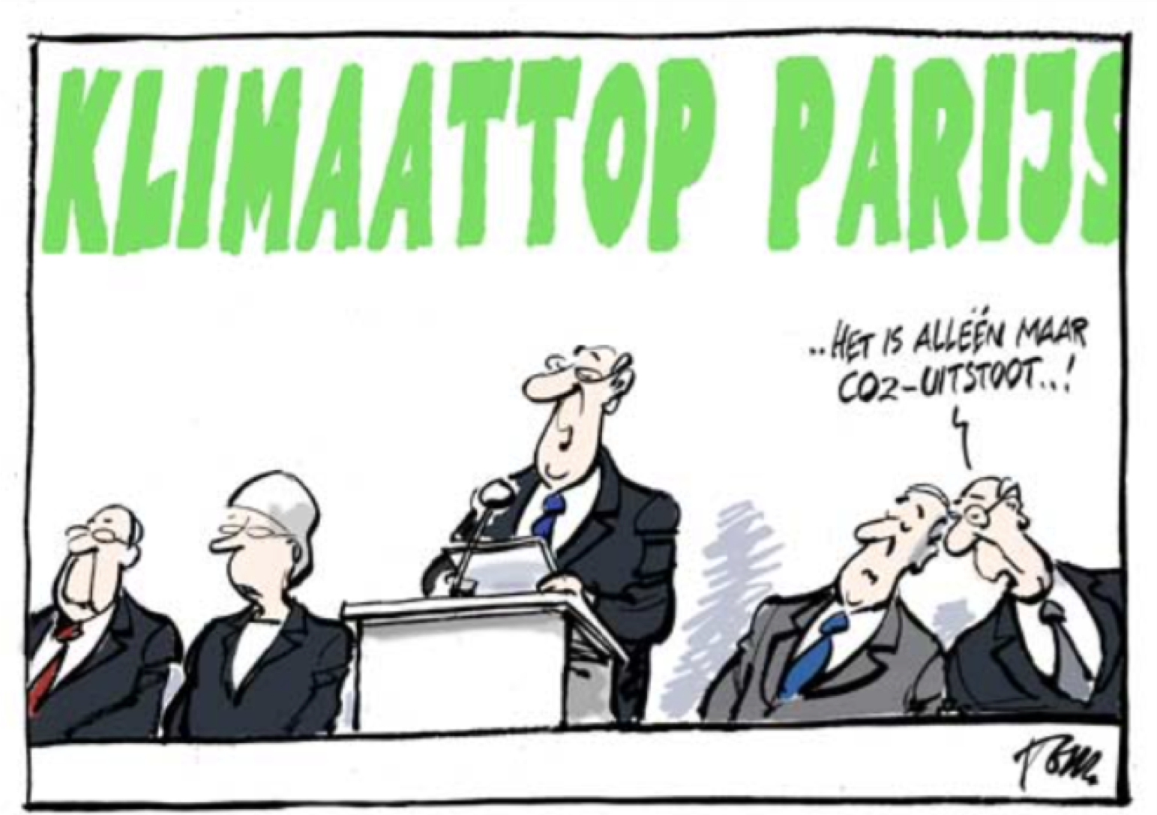
Notes:
CO2 uitstoot is hierbij inderdaad een hele belangrijk oorzaak….

Slide 4
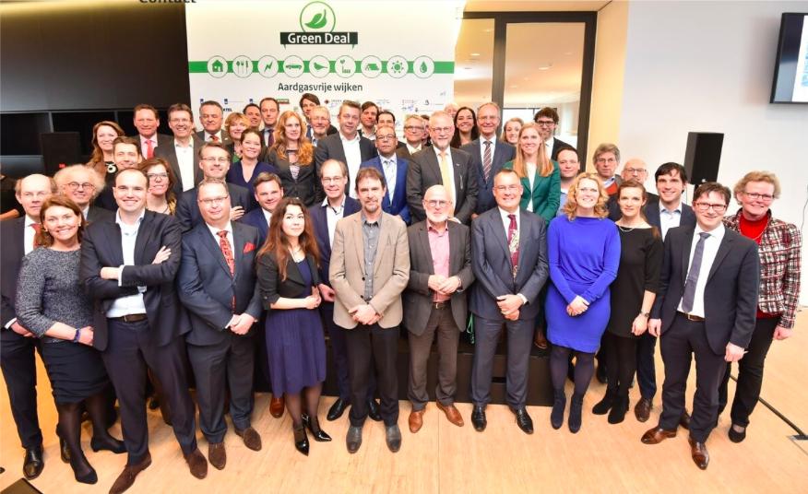
Notes:
31 gemeenten waaronder ook Haarlemmermeer
58 partijen waaronder

Slide 5
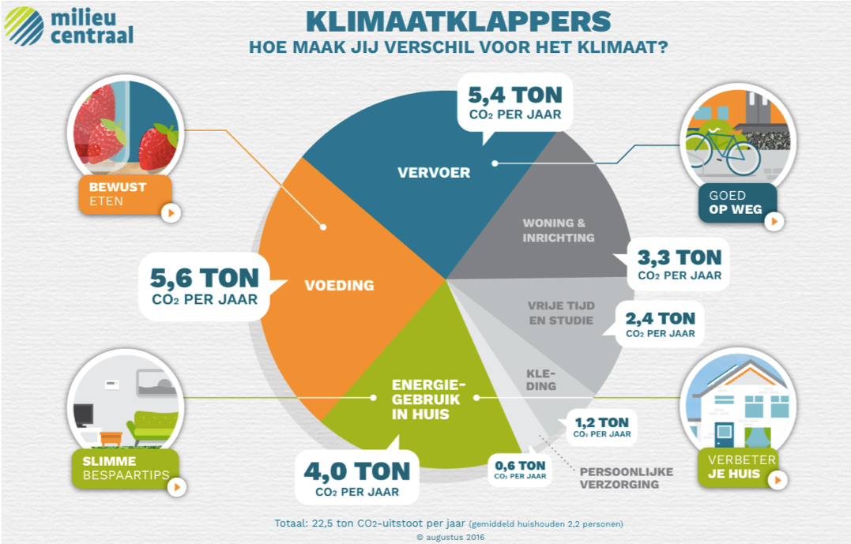
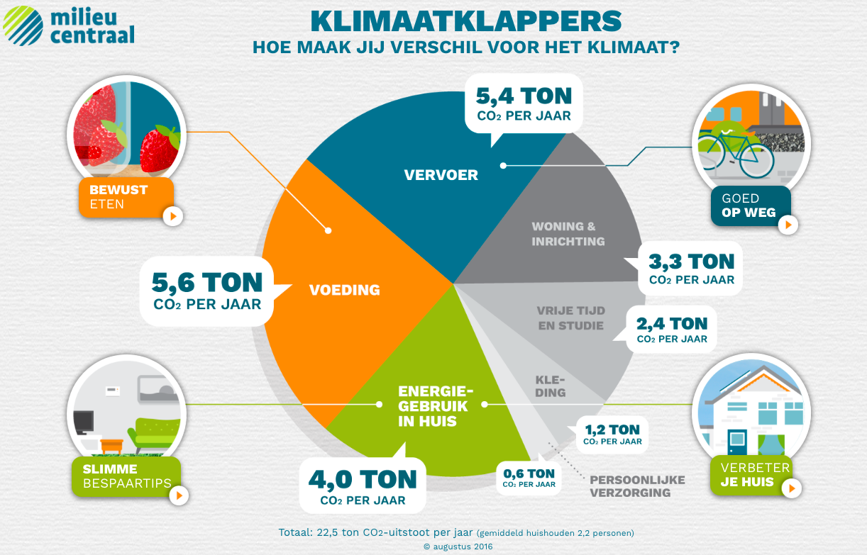
Notes:
Wat laat dit plaatje zien?
Overtredingen op fossiel
20% van CO2 door wonen
25% door voeding

Slide 6


Slide 7
Woonagenda 2017-2021 | Duurzaamheid
Urgentie duurzaamheid
Wereldwijde verantwoordelijkheid - klimaatakkoord Parijs
Zelf aan het ‘stuur’ → voorkom verplichtstelling label C
Afspraken
2021 sector gemiddeld label B
2050 alle bezit CO2 neutraal
2018 iedere corporatie beleid gereed - experts uitrusten
Aedes ondersteunt leden - Vernieuwingsagenda
Notes:
PRESENTATOR: AEDES BESTUURDER
Welkom + voorstellen + uitnodigen vragen te stellen
Urgentie > Toelichten macro belang meewerken aan duurzaamheid:
Gezamenlijke verantwoordelijkheid - komt nieuw klimaatakkoord Parijs aan met nog strengere eisen
Als we niet opschieten, dan stelt Ministerie label C binnenkort verplicht per …
Tov huurders en gemeenten kunnen we niet achterblijven
Klant heeft recht op betaalbare, veilige en gezonde woning
Als je NU niet start ga je de doelstelling echt niet halen
DIRECT AFKAARTEN > GEEN DISCUSSIE PARTICULIER VASTGOED VERSUS ACTIES CORPORATIES, ZIE WOONAGENDA
Afspraken Aedes leden
Oude afspraak: 2021 > gemiddeld label B
Nieuw! Lange termijn > Aedes-leden in Woonagenda afgesproken in 2050 alle bezit CO2 neutraal
Korte termijn > 2018 pad uitgestippeld naar 2050 + zorg dat je personeel goed is uitgerust voor opgave (kennis/vaardigheden)
In Vernieuwingsagenda worden ondersteuningsmiddelen Aedes verder uitgewerkt

Slide 8
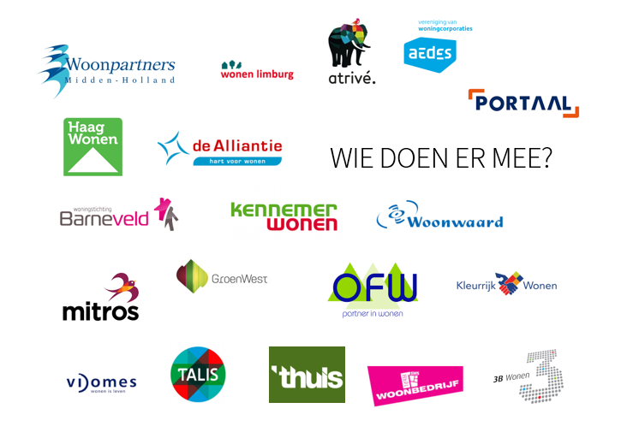


Route naar CO2-neutraal
Woonagenda: plan van aanpak 2018
Vernieuwingsagenda: Coalitie Duurzaamheid
Middelen: Ontwikkeling Routekaart + routeplanner
Bestuurlijke regiosessies: Draagvlak/uitleg
Vliegende brigade: CO2-coaches: Kennisdeling
OOK MEE DOEN?
Notes:
Kort toelichten ontstaan Routekaart vanuit afspraken woonagenda april congres.

Slide 9
Doel routekaart
Op strategisch niveau én hoofdlijnen inzicht in de
opgave uit de route CO2-neutraal 2050
per corporatie.
Daarom:
• beperkt aantal scenario’s
• gemiddelde kosten per scenario
• gemiddelde CO2-besparing per scenario
Notes:
PRESENTATOR: ATRIVE

Slide 10
DEFINITIE CO2-NEUTRAAL IN ROUTEKAART
Bij een CO₂-neutrale woningvoorraad wordt de gehele woninggebonden energievraag en het huishoudelijk verbruik op duurzame wijze ingevuld. Dit betekent dus niet dat de corporatie voor iedere woning de energievraag op een woninggebonden wijze dient te organiseren. Er kan een restvraag overblijven die extern ingekocht wordt via leveranciers die deze op CO₂-neutrale wijze opwekken.
Notes:
CO2 neutraal (energievoorziening) gebouw en gebruiker
Dus niet energieneutraal.
Extreem gezien niets meer doen en restant duurzaam inkopen…..

Slide 11


WAT LEVERT HET OP?
Inzicht bijdrage corporatie reductie CO2-uitstoot
Inzicht corporatie wil/kan/gaat niet zonder samenwerking
Bewustwording omvang opgave: aantal/jaar + kosten + resultaat CO2
Notes:
Inzicht in sectorale bijdrage op reductie CO2 uitstoot
Bewustwording
Discussiestuk voor intern gesprekken over Duurzaamheid, energie en CO2
Inzicht in de totale opgave binnen de sector en dat die het niet alleen kan doen. Samenwerken met stakeholders
Overzicht (lineair) van het aantal woningen en gemiddelde kosten per woning en reusltaat CO2 reductieHet invullen van de Routekaart is hard nodig en versterkt onze positie als sector. Daarom hebben Aedes leden de Routekaart ontwikkeld. De uitkomsten van de Routekaart geven meerwaarde in de onvermijdelijke onderhandelingen met partners om te komen tot CO2 reductie en geven ons allen inzicht in de kansen en belemmeringen in de eigen woningvoorraad. Uit ervaring weten we als sector inmiddels dat benchmarken werkt: 98% van alle huurwoningen zit in de Aedes benchmark en 90% van de corporaties doet mee. Ook de gegevens van alle Routekaarten worden onderdeel van de benchmark.

Slide 12
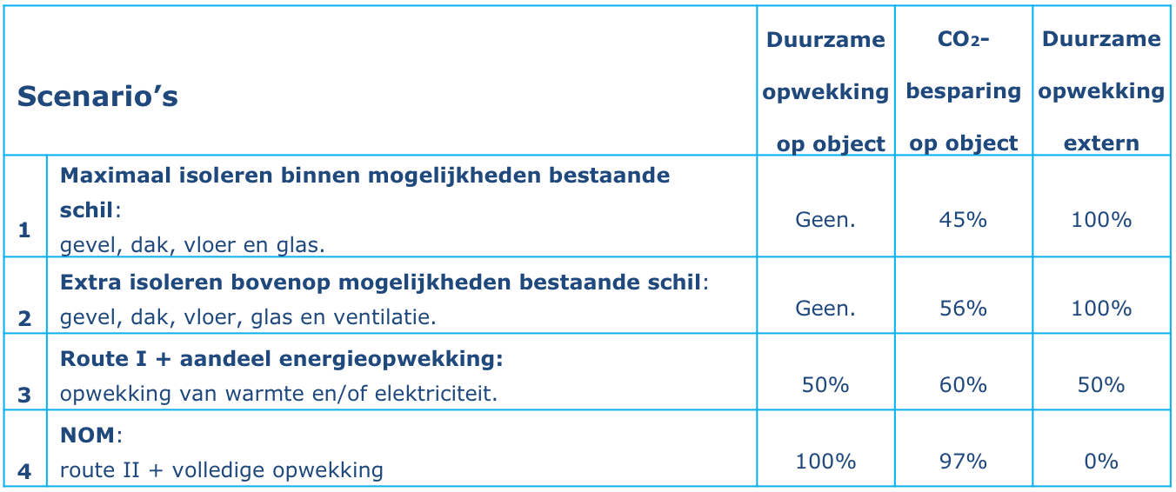
Vier routes naar CO2-neutraal
Notes:
Hoe zien die 4 scenario’s eruit?
1, 2 3 en 4 Later ABCD
Schema laat zien 3 kolommen opwekking in scenario in %, CO2 besparing in % en hoeveelheid duurzame energie er exter opgewekt dient te worden.

Slide 13
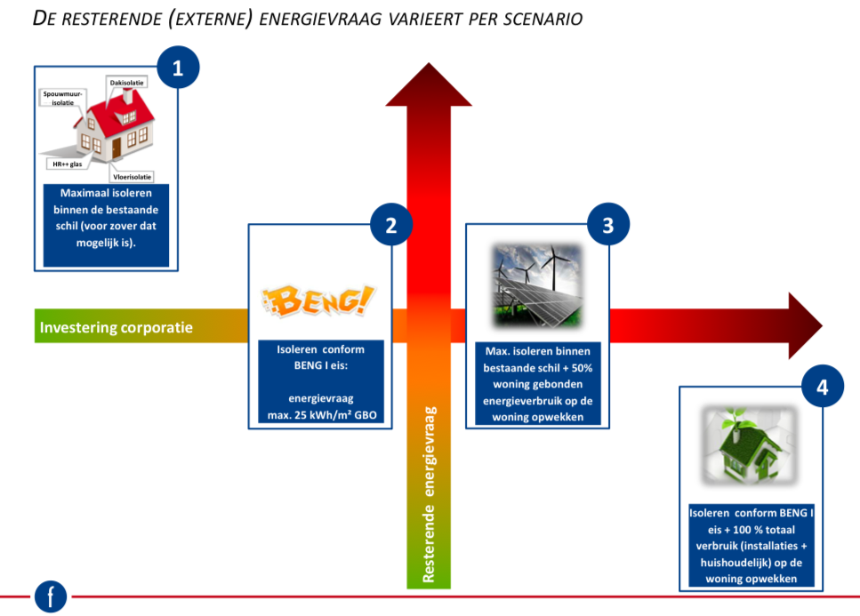
Notes:
Hier nog een keer op een andere manier geprojecteerd
Matrix investering versus resterende energievraag

Slide 14
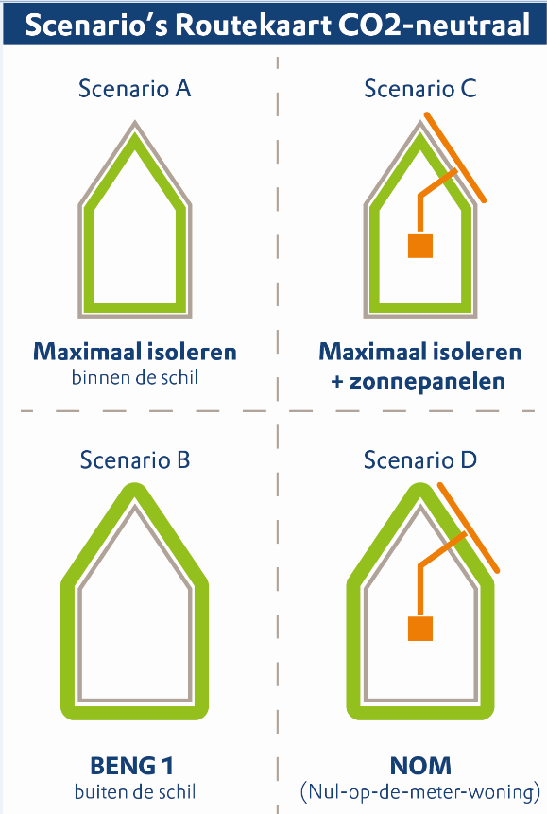
Vier scenario’s

Slide 15
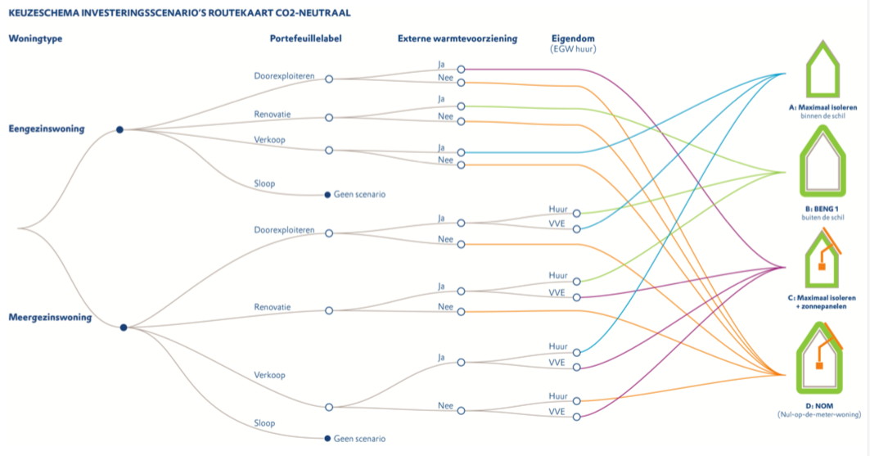
Notes:
Als je de voorgestelde scenario’s hanteert ziet de beslisboom er alsvolgt uit.
Bij scenario keuze kan je deze vooringesteld keuze van scenario aanpassen naar eigen specifieke situatie.
BV renovatie EGW, geen warmtenet dus NOM, maar karakteristieke gevel jaren ‘30 wijk en kleine woningen niet NOM maar scenario C

Slide 16
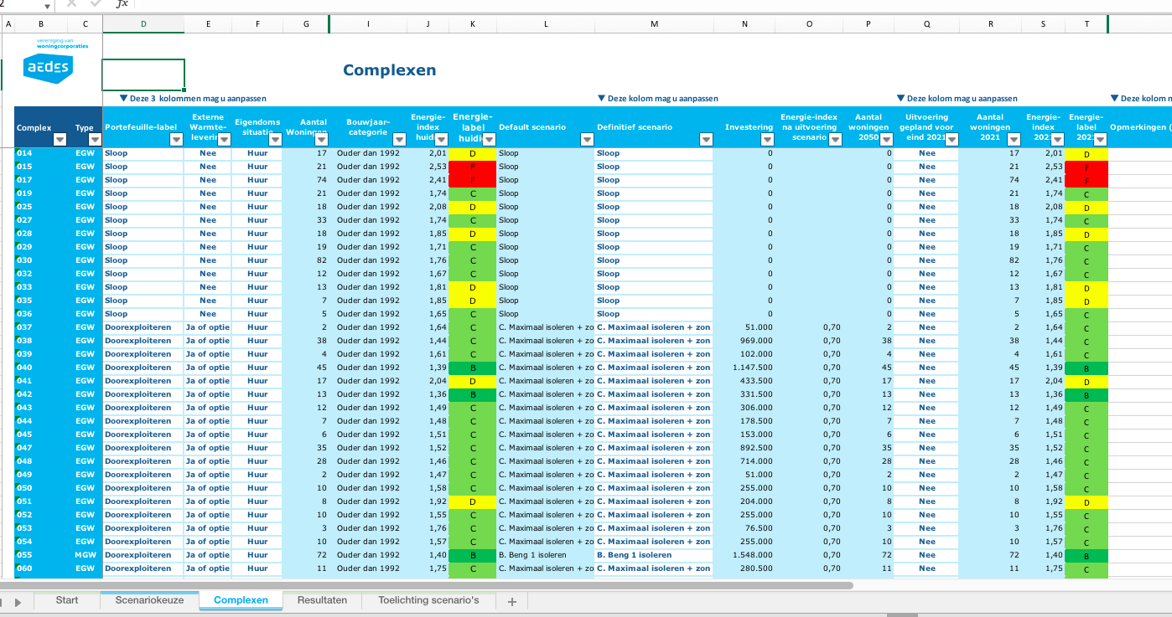
Notes:
Data wordt automatisch ingelezen en bij tabblad complexen ’witte kolommen invullen’

Slide 17
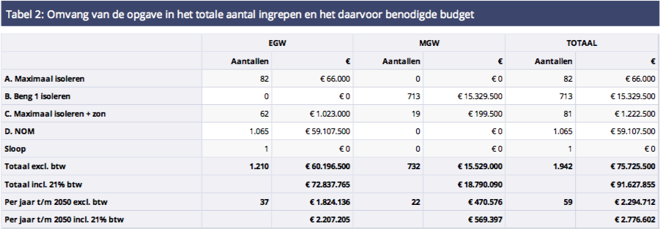
Investeringen in CO2 reductie

Slide 18
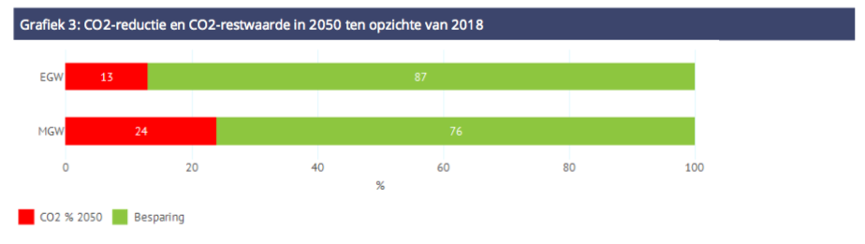
Balans CO2 reductie versus investering

Slide 19
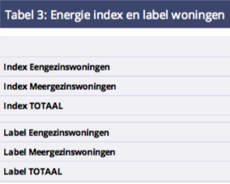
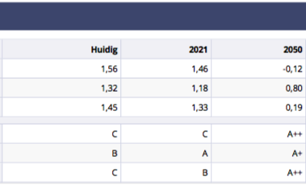
Gemiddeld Label B als tussenstap 2021

Slide 20
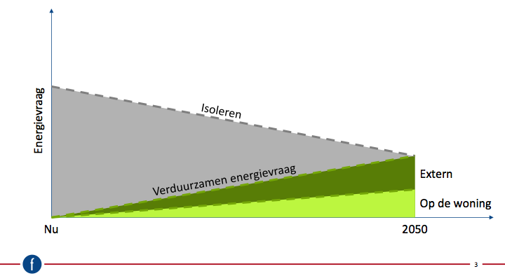
Notes:
Helder grafiek energievraag(reductie) en restant opwekking (opde woning) en extern

Slide 21

Notes:
Helder grafiek energievraag(reductie) en restant opwekking (opde woning) en extern

Slide 22
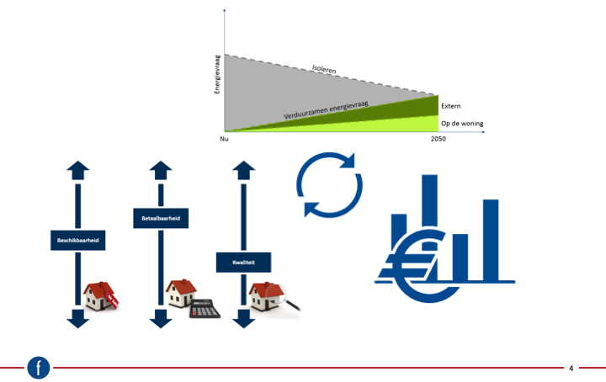
FINANCIËLE HAALBAARHEID ROUTEKAART
De bijdrage aan de co2-reductie hangt af
van de financiële mogelijkheden
en andere
beleidsdoelstellingen
Notes:
Het is een samenpel van scenario’s, financien en anderebeleidsdoelstellingen (kwaliteit, betaalbaarheid en beschikbaarheid

Slide 23
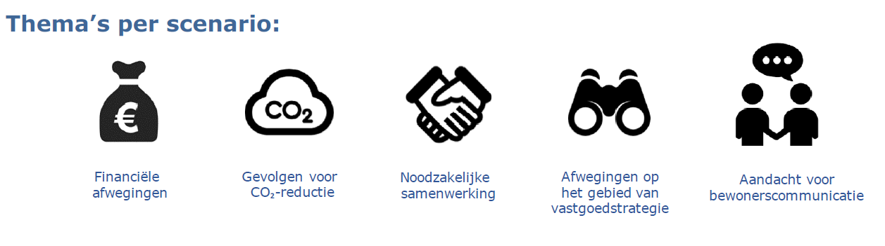
Resultaten en dan: routeplanner
Routeplanner:
Elk scenario eigen consequenties > hoe plannen en mogelijke keuzes.

Slide 24
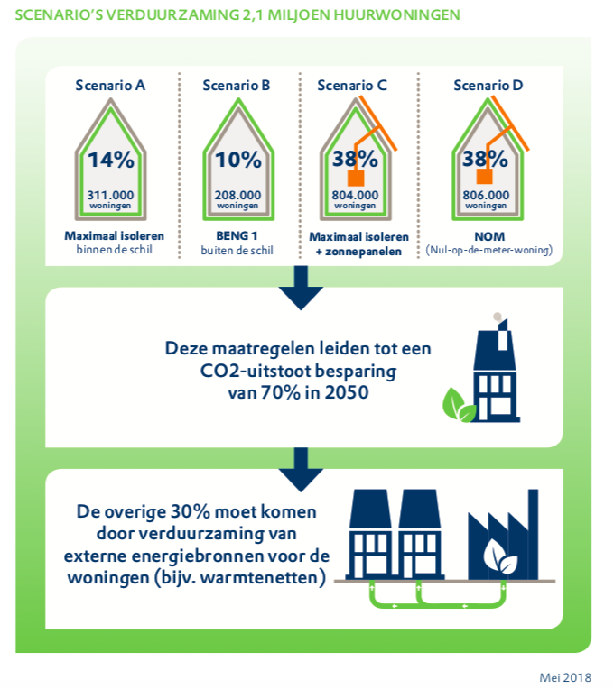
Landelijk beeld Routekaart
247 corporaties routekaart ingevuld
1.9 miljoen woningen
Investering van 108 miljard
CO2 reductie van 70% tov huidig
Restant 30% door duurzaam inkopen
38 % complexen naar NOM
38 % complexen eerst label B + zon
BENG blijft achter met 10%
25% complexen gekozen voor warmtenet
Tot 2021 scenario op 28%

Slide 25
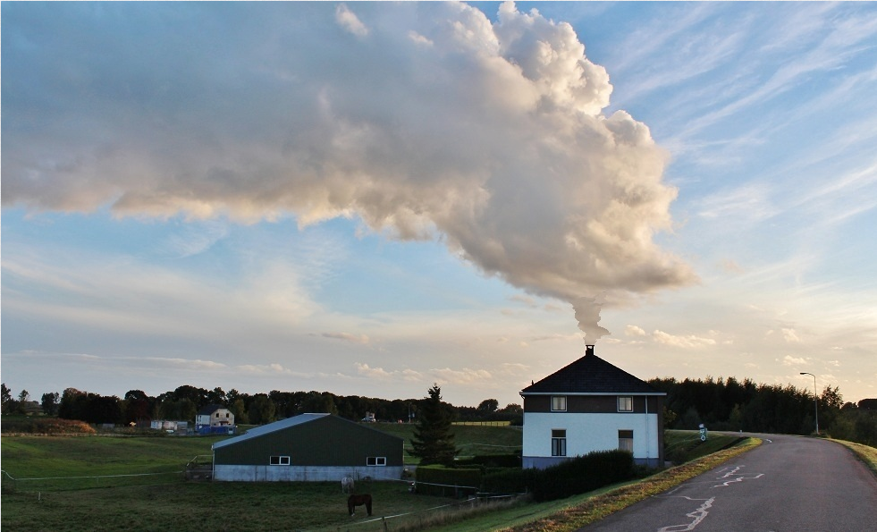
€ 13 miljard
Notes:
Plaatjes uit een workshop over Nom-renoveren.
Alle thema’s, ook wat de invloed hiervan is op de rol van de marktpartijen. Deze is nl. Groot.
Ga ik nu niet op in. Ik belicht nu louter de kern (financien) hiervan
Wetgeving
Prestatiegarantie
Initiatief voor keurmerk
13 miljard verstookt door gebruikers van woningen.
En…..
Is there anybody who knows what I mean with this thirteen billion Euro's? It represents the total energy bill of all households in the Netherlands. We could use these current national household expenditure that is being spent on heating, gas, and electricity to invest in the renewal of existing properties to make them completely energy self-sufficient. This money is automatically debited from the household accounts and people have no idea that it can be used and re-directed into the costs of re-building a property to make it more healthy and comfortable to live in.
When I have the possibility to spent 13 billion per year to pay interest and repayments, the bank could lend me 240 billion euro, enough for à big transition

Slide 26
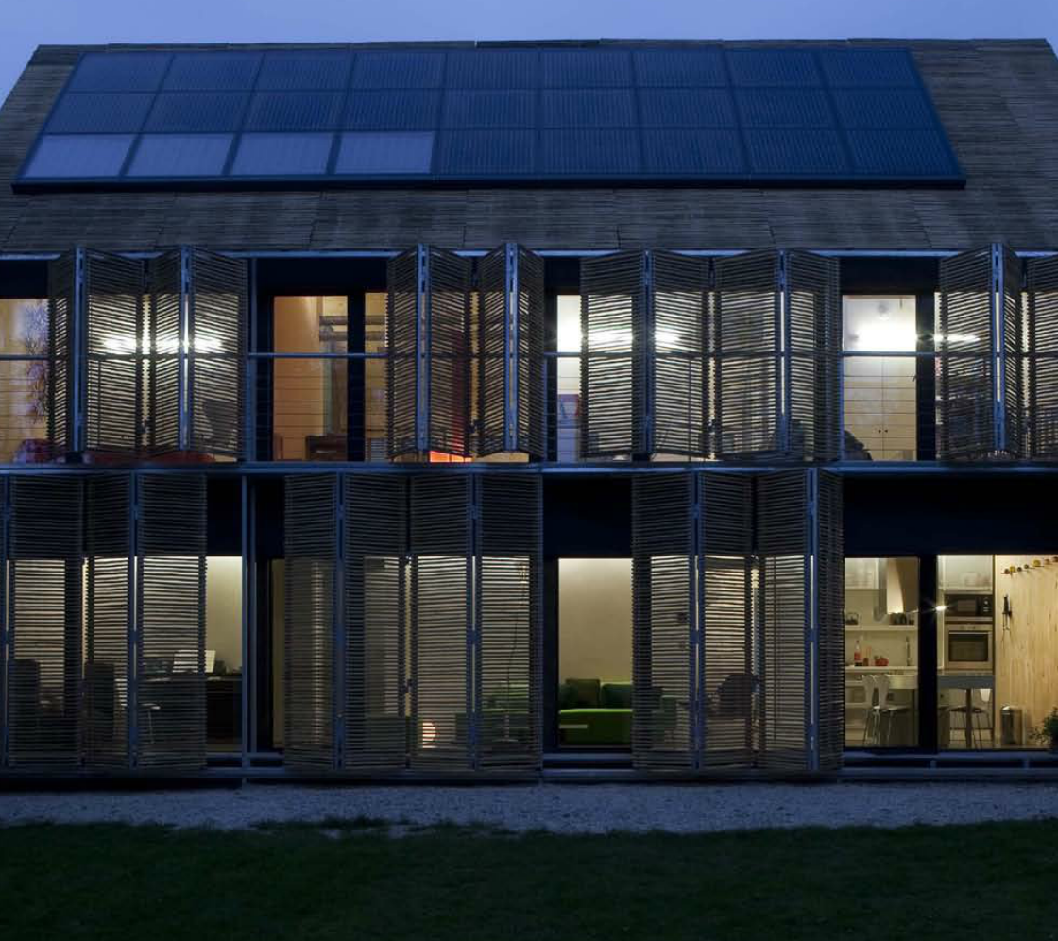
COMFORTABEL WONEN
Opgave
NCW Huidige energierekening
Condities
Verbruiksscenario’s
Financieel
electra | gas | investeringsruimte
1500 | 1000 | € 30.145,00
2000 | 1500 | € 42.235,00
2500 | 1700 | € 49.130,00
3000 | 2200 | € 61.218,00
3500 | 1700 | € 55.995,00
4000 | 2500 | € 73.227,00
Aanbieder
Afnemer
Bewoner
Notes:
OOK VERTELLEN OVER KOOP (IVM GESPIKKELD BEZIT)
Gemiddelden nu:
1 persoon 2000 kwh 1400 m2
2 persoon 2500 kwh 1600 m3
(tussenwoning ongeveer 1500 m2 gas)
Hoge ambities. En prestaties garanderen.
Nu nog te duur.
Zojuist vertelde ik dat er ‘concepten’ moeten worden ontwikkeld die over meerdere renovaties terugverdiend moeten worden.
Dat heeft dus ook te maken met de prestaties.

Slide 27
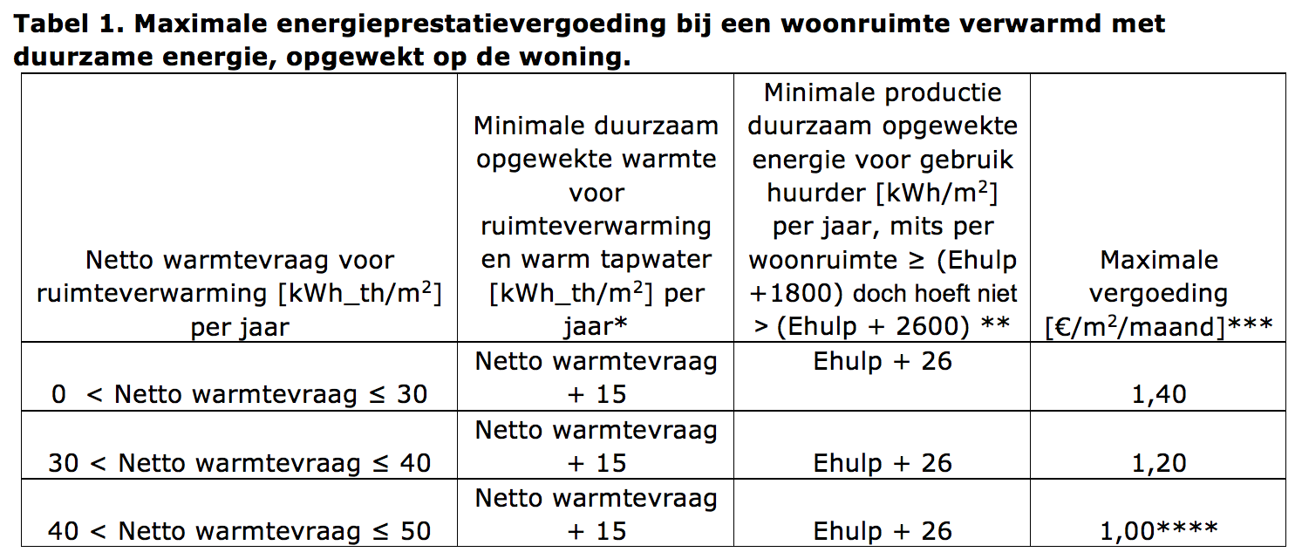
Energie prestatie vergoeding
Opgave
Condities
Financieel
Aanbieder
Afnemer
Bewoner
Notes:
Stuk uit internetconsultatie.
NAAR BUSINESSCASE -
Hoge ambities. En prestaties garanderen.
Nu nog te duur.
Zojuist vertelde ik dat er ‘concepten’ moeten worden ontwikkeld die over meerdere renovaties terugverdiend moeten worden.
Dat heeft dus ook te maken met de prestaties.

Slide 28
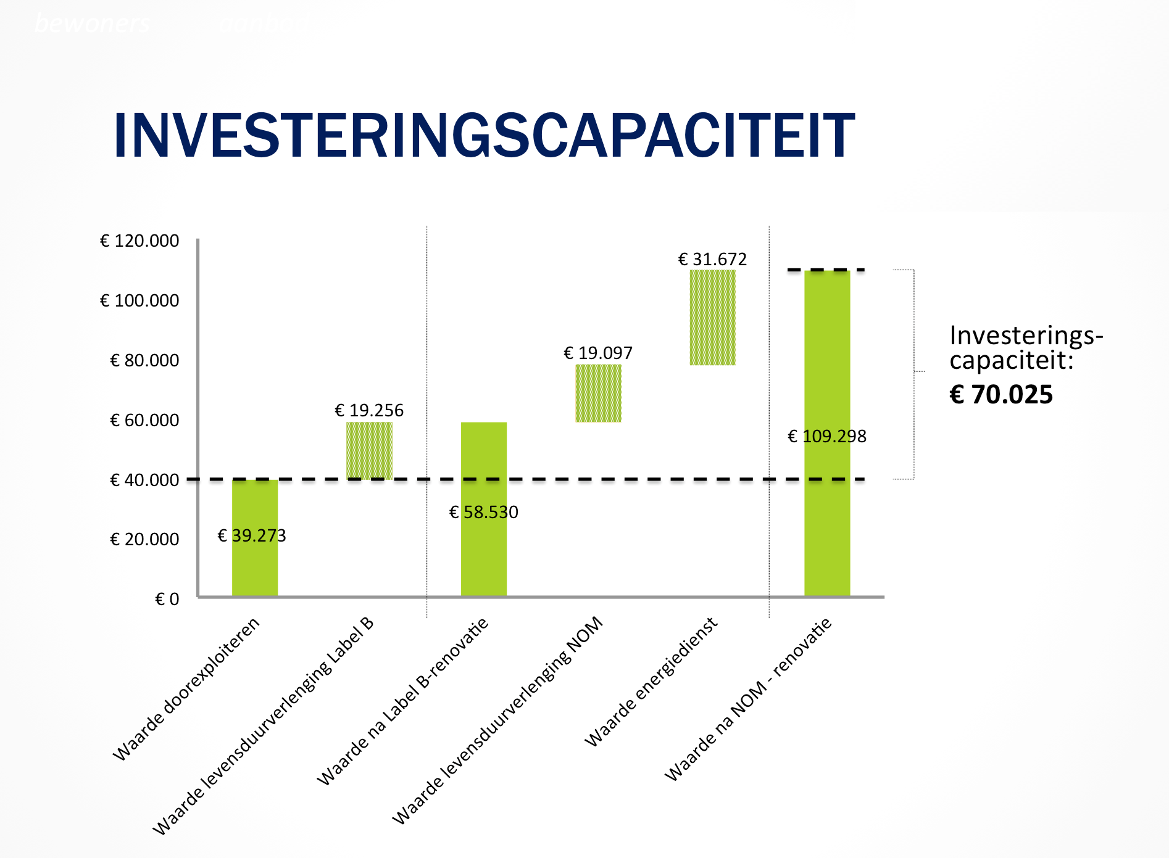
Opgave
Condities
Financieel
Aanbieder
Afnemer
Bewoner
Notes:
Het blijkt dat dit, onder bepaalde omstandigheden, bij ideale complexen, mogelijk is.
Zoals het er nu naar uit ziet, moet er wel op een andere manier worden gewerkt om dit te realiseren.
Voor iig de 18 meest gangbare ‘ideale’ woningtypen.
Waar er veel van staan.
Voordeel: ‘concepten ontwikkelen(innoveren) die over meerdere renovaties terug zijn te verdienen.
Marktwaarde.
Kan je je vinden in:
Marktwaarde verhuurd is 65% van de leegwaarde? Meerwaarde obv nieuwe taxatie: 65% van 30.000 -> 20.000 euro
Marktwaarde is ook een NCW-berekening
15 jaar EPV -> contant gemaakt. -> 120 euro 2% -> 18.000,- (tussen de 15K en 20K)
Die 2 zaken kan je vergelijken met marktwaarde labelB-woning.
Nieuwbouw.
Tov van label A woning. (Stel energierekening van 120 euro)
Wat betekent het ombuigen van de energierekening vd huurder naar investeringscapaciteit voor corporatie
NCW berekenen over de looptijd van de beoogde in rekening te brengen EPV. Zie https://www.berekenhet.nl
Hoe lager de rente, hoe hoger de NCW, op zich ook logisch.
110 euro volgend jaar bij 10% = 110 / 110 * 100 = 100 euro.. Ik heb nu 100 euro nodig om volgend jaar 110 te hebben.
110 euro volgend jaar bij 1% - 110 / 101 * 100 = 108,91 euro. Ik heb nu 108,91 nodig om volgend jaar 110 te hebben.

Slide 29
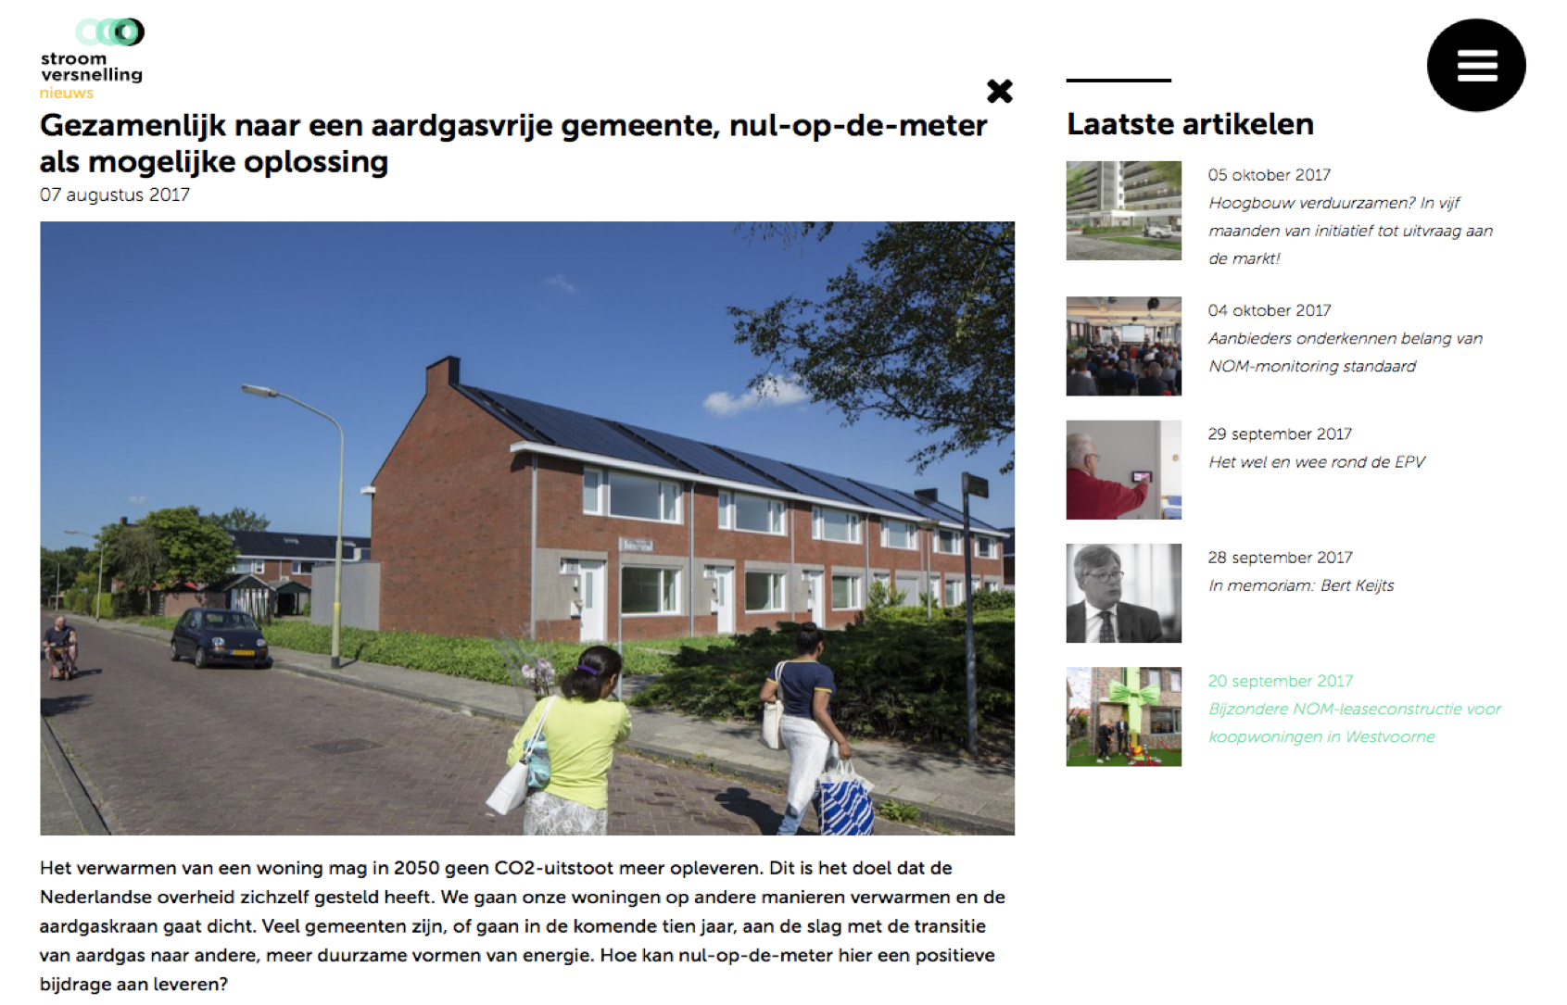
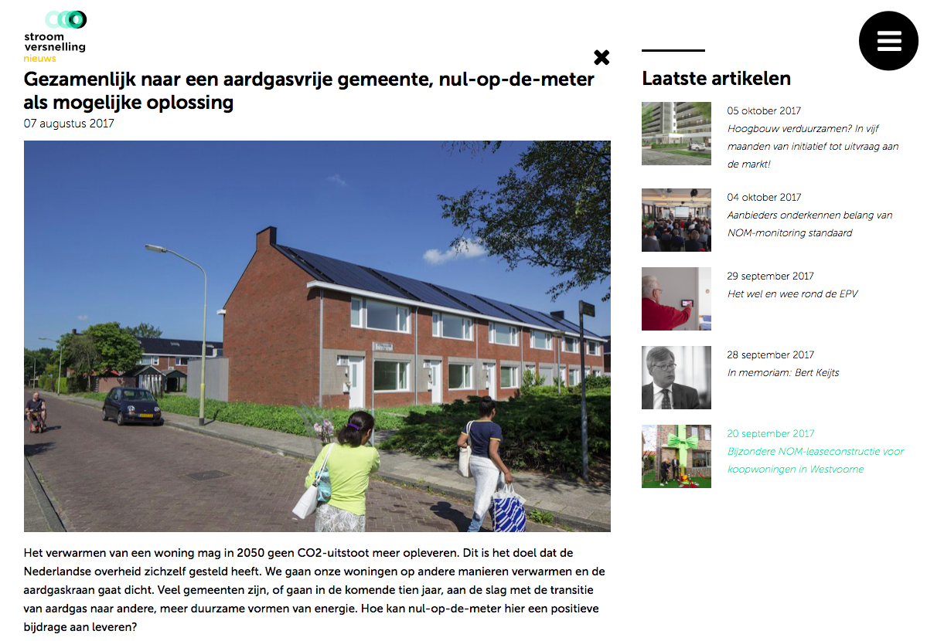
Notes:
Geldstroom Energiedomein naar bouwdomein
150 per maand is 45.000 investeringsruimte
Technisch kan het financieel nog niet
Particulier investering en besparing in een hand
Verhuurders niet → EPV
3 voorwaarden: zeer goed isoleren, minimale opwekking energie en prestaties garanderen

Slide 30
Hoe nu verder?
Vervolgstappen door coalitie duurzaamheid
Samenwerken met gemeenten, netbeheerders en bewoners
Kijk naar goede voorbeelden van initiatieven
  Prestatieafspraken
  ‘Hart van Brabant’ keuze voor warmtenet….
  Regionale samenwerking corporaties
  Wijkgerichte aanpakken aardgasloos
Verschillende Routekaarten 2.0 oa Woonbond ism RVO
Analyseren en beslechten belemmeringen
  Investeringen te hoog
  EPV en Monitoring
  Onvoldoende aanbod NOM
  ….

Slide 31
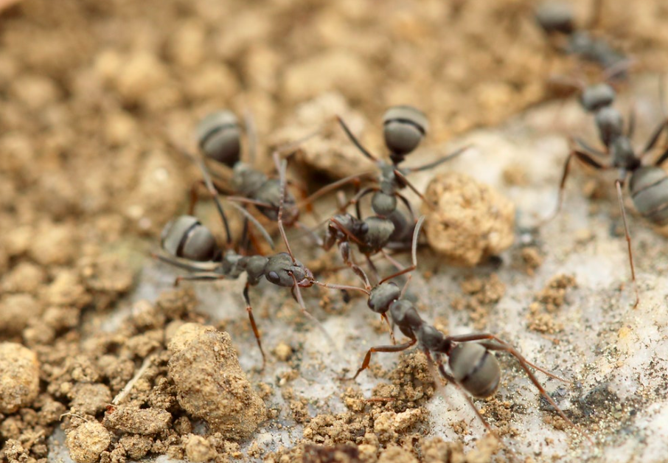
Hoe nu verder?

Slide 32
Welke Rol?
Corporaties
  Maximaal energie vraag reduceren
  Maximaal zelf op of aan de woning / in de wijk opwekken
Gemeente
  Regierol bij wijkgerichte aanpak
  Eerder dan 2021 afronden warmteplannen of alternatief..
Energieproducenten en netbeheerders
  Energie verduurzamen
  Netwerken betaalbaarder maken (gelijke woonlasten)
  Warmtenet verduurzamen voor 2050
Bouw (installatie en bouwsector)
  Prijzen moeten dalen
  Capaciteit moet omhoog

Slide 33
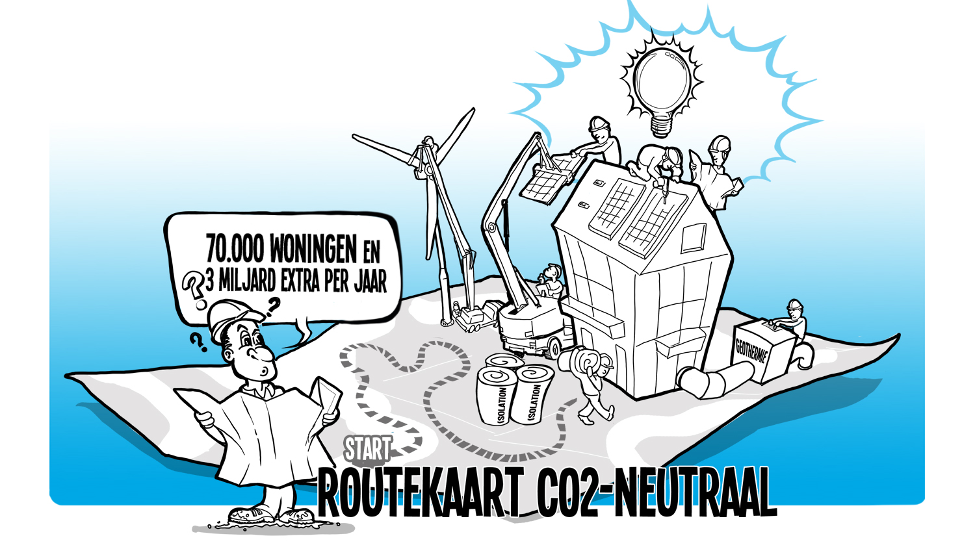
Vragen?
Uitvraag plannen van aanpak door middel Routekaart ( tot 1 mei )
Coalitie Duurzaamheid analyse resultaten (Q2 – Mei/Juni)
Expertsessies via Groene Huisvesters (2018) - Benchlearning
Verbinding: met regio’s, stakeholders (gemeenten)
www.aedes.nl/CO2neutraal2050
Notes:
Planning voor vervolg acties (met indicatie maand)
Routeplanner = inspiratiedocument met voorbeelden voor beleid voor elke route.
Heb je nog geen PvA en weinig tijd, gebruik vooral de Routekaart. Eigen PvA inzenden mag ook

